Slide 1
PHÒNG GIÁO DỤC & ĐÀO TẠO QUẬN LONG BIÊN
TRƯỜNG TIỂU HỌC SÀI ĐỒNG
TOÁN LỚP 5
Luyện tập chung TRANG 22
GIÁO VIÊN: ĐINH THỊ NGỌC ĐIỆP

Slide 2









Luyện tập chung
Trang 22

Slide 3

KHỞI ĐỘNG

Slide 4


Bài tập trắc nghiệm

Slide 5





Câu 1: Mua 5 quyển vở hết 50 000đ. Hỏi mua 15 quyển vở như thế hết bao nhiêu tiền?
6
3
4
1
7
9
2
10
8
5
Hết giờ
65 000đ
80 000đ
A
B
C
150 000đ
D
120 000đ
Tiếc quá …! Bạn chọn sai rồi !
Tiếc quá …! Bạn chọn sai rồi !
Tiếc quá …! Bạn chọn sai rồi !
Hoan hô . Bạn chọn đúng rồi !

Slide 6
Câu 2: 4 người đắp xong đoạn đường trong
6 ngày. Hỏi muốn đắp xong đoạn đường ấy trong 3 ngày thì cần bao nhiêu người? (mức làm của mỗi người như nhau)
6
3
4
1
7
9
2
10
8
5
Hết giờ
3 người
8 người
A
B
C
6 người
D
12 người
Hoan hô . Bạn chọn đúng rồi !
Tiếc quá …! Bạn chọn sai rồi !
Tiếc quá …! Bạn chọn sai rồi !
Tiếc quá …! Bạn chọn sai rồi !

Slide 7
YÊU CẦU CẦN ĐẠT
Củng cố cách giải bài toán tìm 2 số khi biết tổng (hiệu) hoặc tỉ số của 2 số. Các mối quan hệ tỷ lệ đã học.
Vận dụng kiến thức để giải toán có liên quan đến quan hệ
tỉ lệ.

Slide 8








Mỗi điểm dừng xe chúng mình sẽ cùng vượt qua một thử thách và bây giờ chúng ta cùng đến với thử thách đầu tiên!
Mình xin chào các bạn 5A3 nhé! Các bạn có muốn cùng mình tham gia chuyến du lịch trải nghiệm đến trang trại vui vẻ không? Vậy hãy cùng mình lên xe và bắt đầu hành trình nào!

Slide 9



Các bạn hãy giải bài toán này vào vở để giúp lớp mình điểm danh trước khi khởi hành nhé!
Một lớp học có 28 học sinh, trong đó số em nam bằng $\frac{2}{5}$ số em nữ. Hỏi lớp học đó có bao nhiêu em nữ, bao nhiêu em nam?

Slide 10
Đủ người rồi, chúng ta cùng khởi hành tới nông trại thôi nào!

Slide 11













Slide 12





Tới nơi rồi. Chúng ta sẽ thăm quan mảnh đất trồng rau.
Các bạn hãy giải bài toán này để tính chu vi mảnh đất chúng ta đến thăm nhé!
Tính chu vi một mảnh đất hình chữ nhật, biết chiều dài gấp 2 lần chiều rộng và hơn chiều rộng 15m.

Slide 13

Chúng ta đã thu được rất nhiều rau củ trên mảnh đất này. Thật tuyệt! Cảm ơn các bác nông dân! Chúng ta cùng về trường thôi!

Slide 14
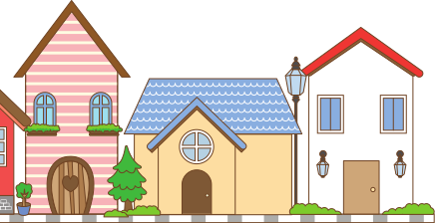
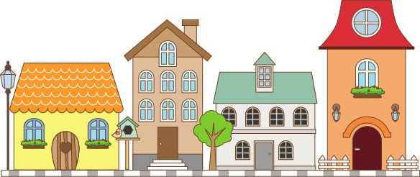


Một ô tô cứ đi 100km thì tiêu thụ hết 12l xăng. Nếu ô tô đã đi quãng đường 50km thì tiêu thụ hết bao nhiêu lít xăng?

Slide 15

Đèn xanh rồi, chúng mình cùng đi nhé!

Slide 16
Theo dự định, một xưởng mộc phải làm trong 30 ngày, mỗi ngày đóng được 12 bộ bàn ghế thì mới hoàn thành kế hoạch. Do cải tiến kĩ thuật nên mỗi ngày xưởng đó đóng được 18 bộ bàn ghế. Hỏi xưởng mộc làm bao nhiêu ngày thì hoàn thành kế hoạch?
Ôi, trường của chúng mình đây rồi. Mình cùng nhau vượt qua chướng ngại vật cuối cùng nhé!

Slide 17
VẬN DỤNG
Bài mở rộng:
12 bộ/ 1 ngày: 30 ngày
18 bộ/ 1 ngày: 20 ngày
? ....../ 1 ngày: 15 ngày
2 lần
2 lần
Notes:
Giải: Giảm 10 ngày nên : 3 600 000 x 10 = 36 000 000 đồng

Slide 18
Lưu ý khi giải bài toán về đại lượng tỉ lệ:
- Bước 1: Tóm tắt
- Bước 2: Xác định mối quan hệ của các đại lượng
- Bước 3: Lựa chọn cách giải thuận tiện

Slide 19
B1: Vẽ sơ đồ
B1: Vẽ sơ đồ
B2: Tổng SPBN
B2: Hiệu SPBN
Tổng – tỉ
Hiệu – tỉ
B3: Số bé
Số lớn
B3: Số bé
Số lớn
LUYỆN TẬP
CHUNG
B4: Số lớn
Số bé
B4: Số lớn
Số bé
C1: Rút về đv
Tỉ lệ
Dạng 1
Tỉ lệ
Dạng 2
C1: Rút về đv
C2: Tìm tỉ số
C2: Tìm tỉ số

Slide 20
YÊU CẦU CẦN ĐẠT
Củng cố cách giải bài toán tìm 2 số khi biết tổng (hiệu) hoặc tỉ số của 2 số. Các mối quan hệ tỷ lệ đã học.
Vận dụng kiến thức để giải toán có liên quan đến quan hệ
tỉ lệ.

Slide 21
Các bạn đã cùng mình đi tham quan và thực hiên xong tiết học luyện tập chung về giải toán ngày hôm nay rồi! Cảm ơn bạn rất nhiều!

Slide 22





Thank you!

